Slide 1


TP558 - Tópicos avançados em Machine Learning:
SVM
Fábio Augusto Pereira
fabio.pereira@mtel.inatel.br

Slide 2
PROPOSTA
Proposta de uma abordagem que procura controlar sobreajuste por meio da geometria da fronteira de decisão e da otimização matemática.
Construir classificadores com capacidade de separar duas classes de padrões.
Maximizar a margem entre a fronteira de decisão e os exemplos das classes.
Estender o método para conjuntos de dados que não são perfeitamente separáveis.
Utilizar transformações não lineares para construir fronteiras de decisão complexas.
Avaliar experimentalmente o método em problemas artificiais e no reconhecimento de dígitos manuscritos.
Comparar os resultados com classificadores lineares, árvores de decisão, vizinhos mais próximos e redes neurais.
Demonstrar que um classificador pode operar em espaços de características de dimensão extremamente elevada sem precisar construir explicitamente todas essas características.

Slide 3
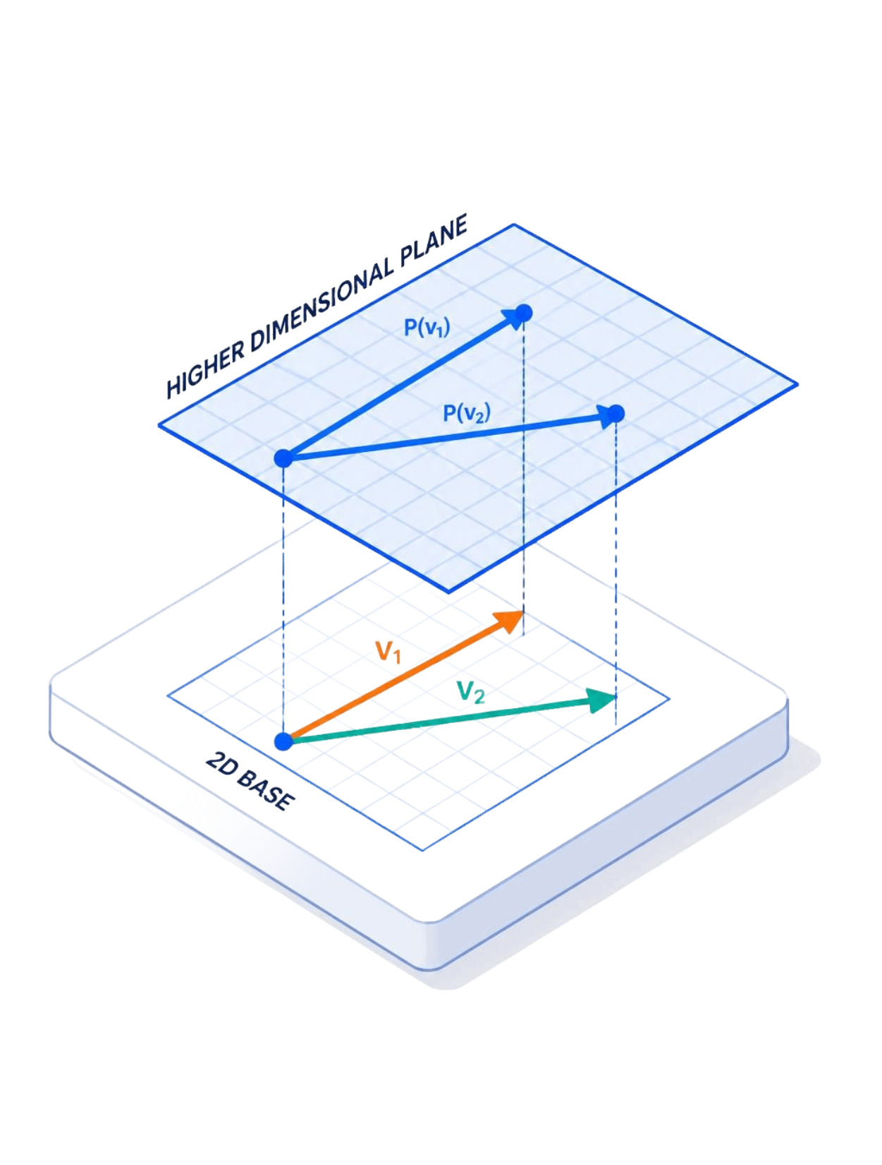


A IDEIA CENTRAL: SEPARAR MELHOR PARA GENERALIZAR MELHOR
1
Mapeamento não linear
Mapear os vetores de entrada para um espaço de características de alta dimensão .
2
Hiperplano ótimo de separação
Construir em uma superfície linear de decisão com propriedades especiais de generalização teórica.
3
Robustez estrutural
Controlar a capacidade do classificador geometricamente, desacoplando o erro de teste da dimensionalidade do espaço.

Slide 4
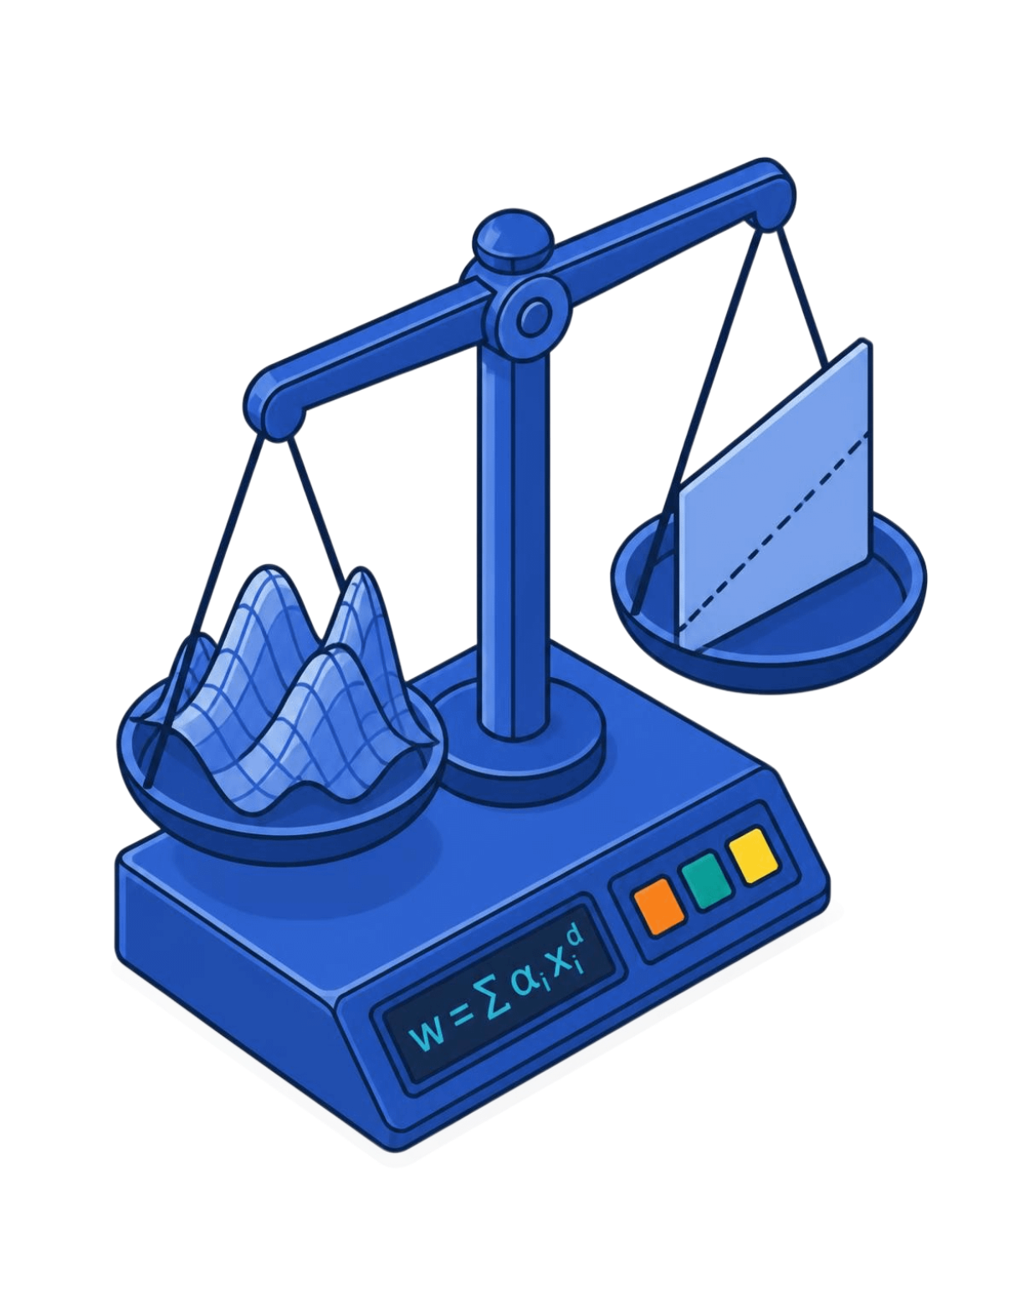


POR QUE CLASSIFICADORES LINEARES IMPORTAM?
Da regra de Fisher
Fisher provou que, sob distribuições gaussianas com matrizes de covariância distintas, a fronteira bayesiana ótima é quadrática. Quando as matrizes de covariância coincidem, a regra ótima reduz-se exatamente a uma função linear.
Função Quadrática
Função Linear
Parâmetros livres exigidos; cresce com o quadrado da dimensão.
Parâmetros livres; estimativa muito mais confiável com dados finitos.
Princípio prático: com amostras limitadas, restringir a classe de funções é indispensável para evitar variância excessiva.

Slide 5
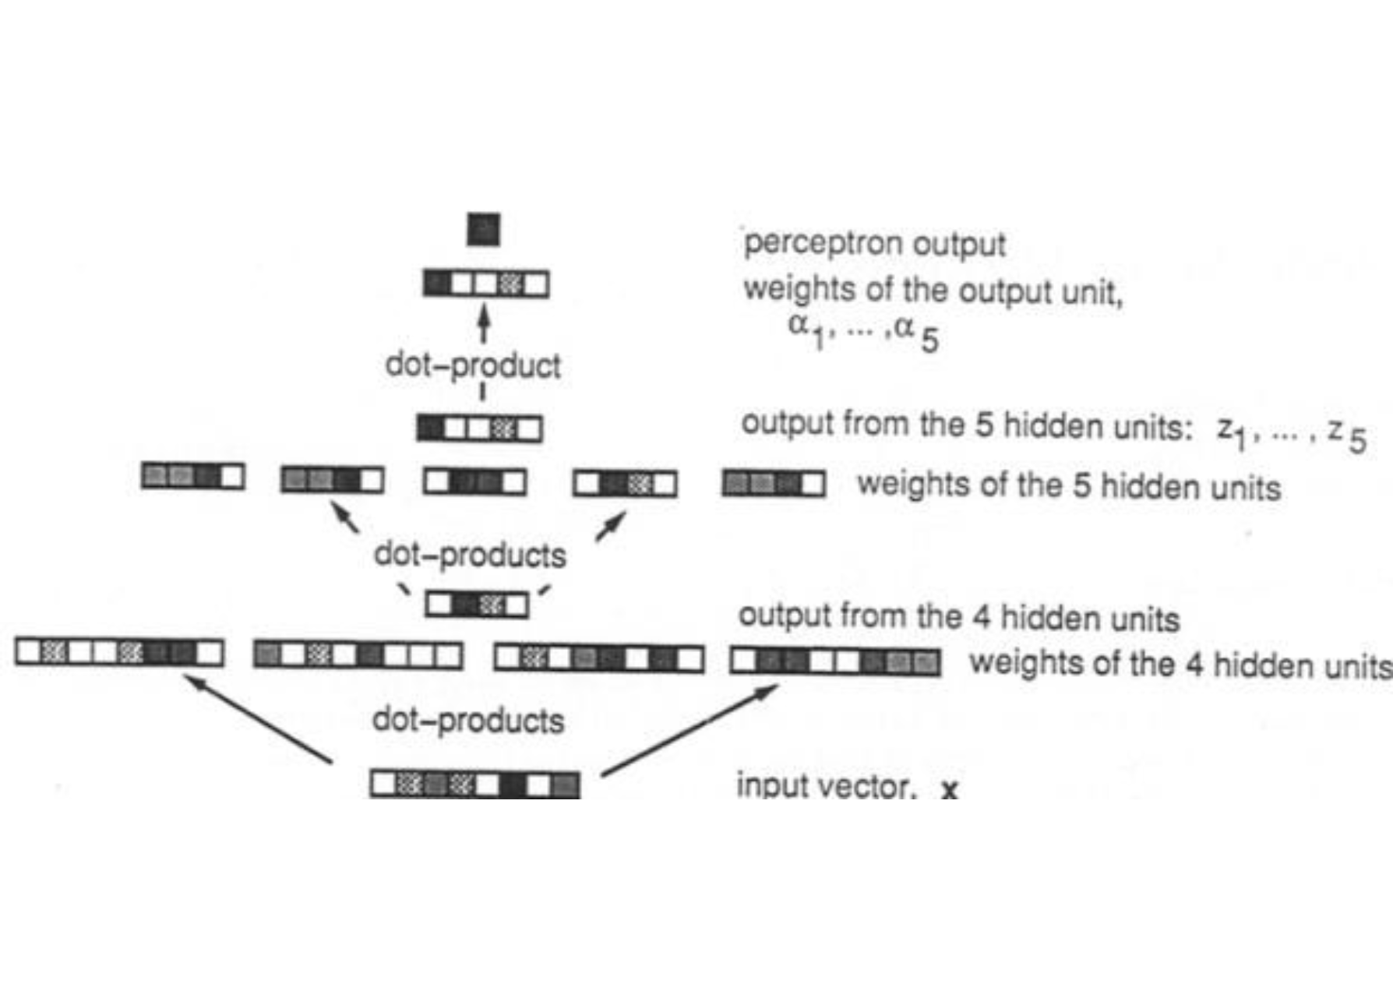



DO PERCEPTRON À SUPERFÍCIE EM ESPAÇO DE CARACTERÍSTICAS
Estrutura de representação
O perceptron transforma o vetor de entrada por meio de funções nas camadas ocultas e projeta os dados em um novo espaço de representação .
O dilema clássico
Enquanto redes neurais ajustam heurística e iterativamente os pesos de todas as camadas, as SVNs fixam o mapeamento e resolvem a última camada por otimização convexa global com controle estrito de margem.
Figura 1 do artigo original: mapeamento não linear seguido de separador linear.

Slide 6
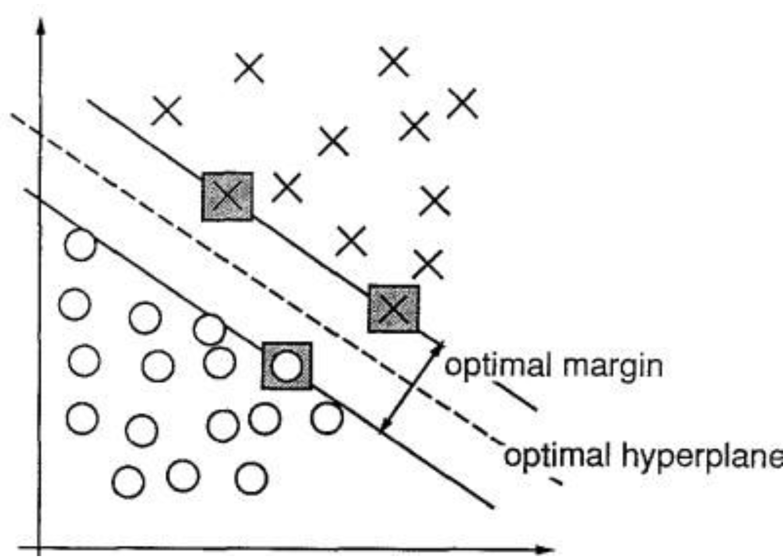


A VIRADA: MARGEM MÁXIMA
CONTROLE GEOMÉTRICO
Critério do hiperplano ótimo
Entre as infinitas superfícies que separam perfeitamente duas classes separáveis, escolhe-se a que maximiza a distância mínima aos pontos mais próximos de ambas.
A margem geométrica formaliza a regularização: margem maior implica menor capacidade (dimensão VC) e classificação mais estável.
Figura 2 do artigo original: hiperplano central e planos canônicos de suporte delimitando a margem.

Slide 7
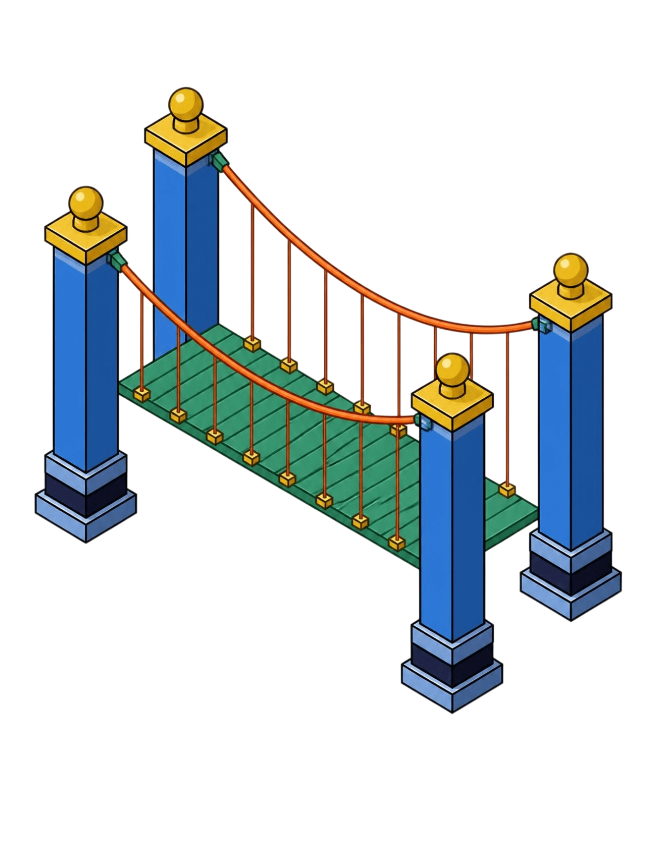



VETORES DE SUPORTE: OS PONTOS QUE DEFINEM A MARGEM
1
Localização crítica
Somente os exemplos situados exatamente sobre as fronteiras da margem possuem multiplicadores .
2
Indiferença aos pontos internos
Afastar ou remover qualquer ponto com deixa o hiperplano ótimo rigorosamente idêntico.
3
Representação condensada
O vetor normal do hiperplano é uma combinação linear direta apenas desse subconjunto crítico de treino:

Slide 8

O LIMITE DE GENERALIZAÇÃO BASEADO EM VETORES DE SUPORTE
TEOREMA DE VAPNIK
Métrica | Valor conceitual
Vetores de suporte / treino | quanto menor, melhor
Erro esperado | limitado pela razão
Para dados separáveis, o erro esperado é limitado pela razão entre o número esperado de vetores de suporte e o número de exemplos de treino.

Slide 9

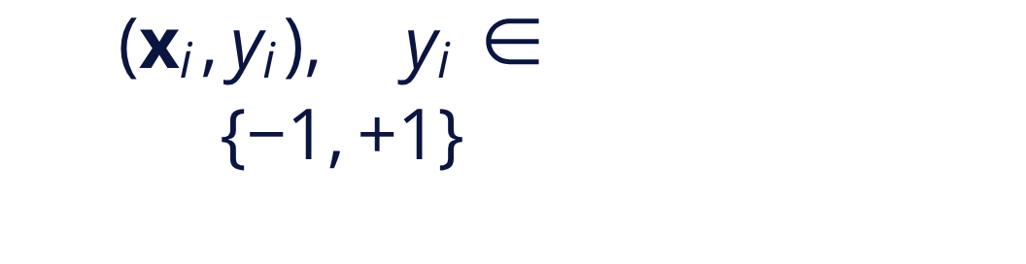



FORMULAÇÃO PRIMAL:
DA GEOMETRIA À PROGRAMAÇÃO QUADRÁTICA
1. DADOS E RÓTULOS
2. RESTRIÇÕES DE SEPARAÇÃO
3. PROBLEMA PRIMAL
Amostras canônicas
Minimizar ||w||²
Faixa da margem
Conjunto de treino com rótulos bipolares:
Maximizar equivale a resolver:
Nenhum exemplo penetra o canal da margem:
Garante separação estrita e correta.
Programação quadrática estritamente convexa.
Propriedade fundamental: como a função custo é puramente quadrática e as restrições são lineares, não existem mínimos locais; a solução ótima é única e global.

Slide 10
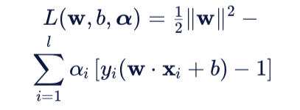
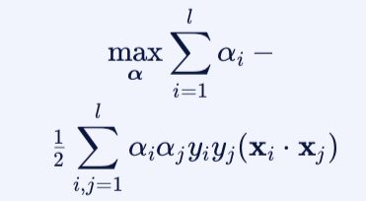
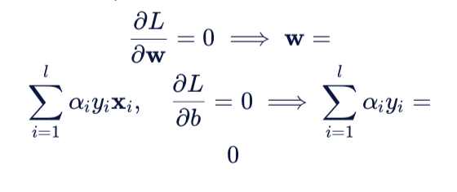



MULTIPLICADORES DE LAGRANGE E A FORMA DUAL
LAGRANGIANO PRIMAL
PROBLEMA DUAL DE WOLFE
Gradientes primais nulos:
Sujeito a: e .
Conclusão: os dados aparecem exclusivamente através de produtos internos , jamais de forma isolada.

Slide 11







CONDIÇÃO DE KARUSH–KUHN–TUCKER
KKT 1
Viabilidade Primal:
KKT 2
Viabilidade Dual:
KKT 3
Folga Complementar:
Origem da esparsidade na solução
Se o exemplo está estritamente fora da margem ( ), a folga complementar força rigorosamente
Se , o ponto está obrigatoriamente na margem canônica ( ).

Slide 12
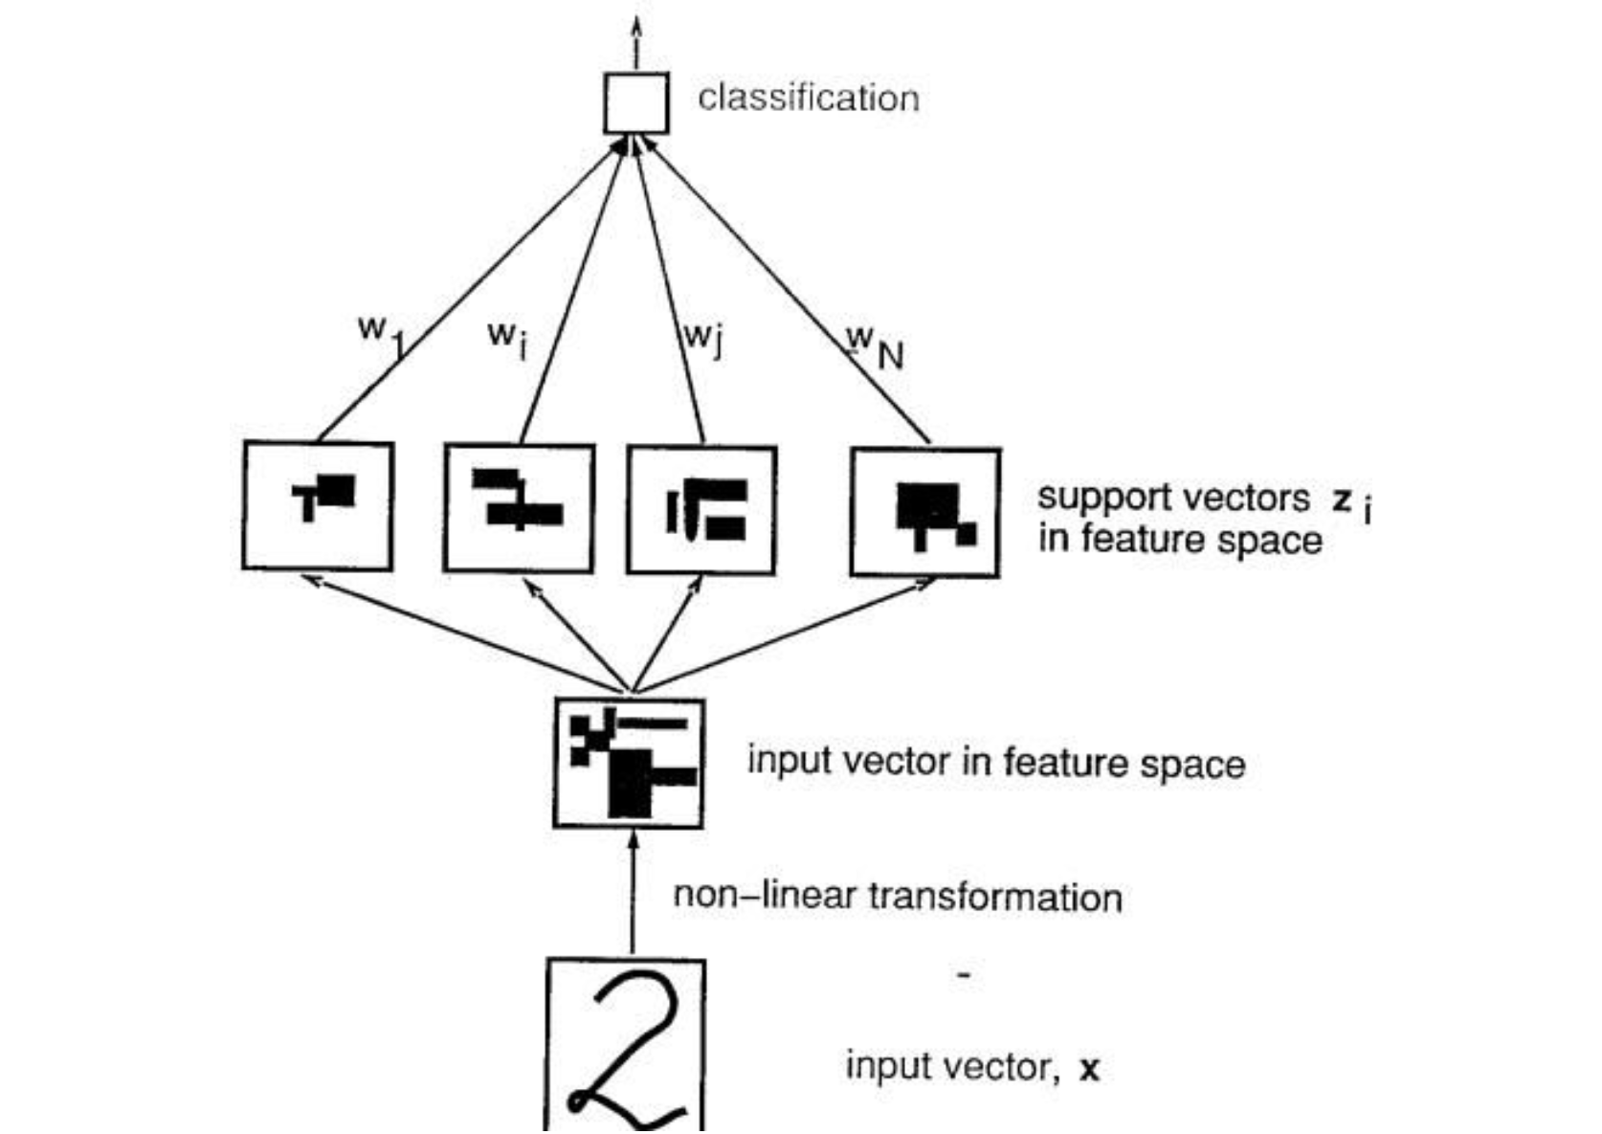
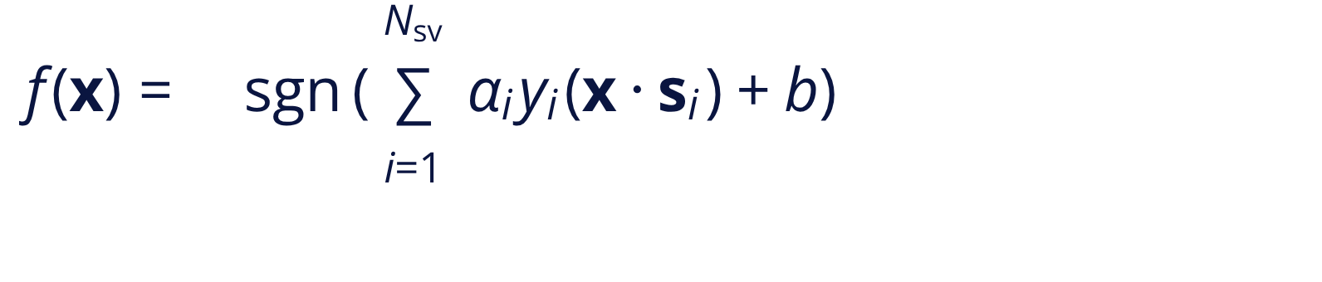




O CLASSIFICADOR VISTO COMO UMA REDE DE DUAS CAMADAS
ARQUITETURA FEEDFORWARD
Regra de decisão da SVN
1ª Camada: computa os produtos internos entre a entrada e cada vetor de suporte fixado .
2ª Camada: combina os produtos ponderados por , adiciona o limiar e aplica a função degrau .
Figura 3 do artigo original: rede de convolução de produto interno e combinação linear dos pesos.

Slide 13

QUANDO A SEPARAÇÃO PERFEITA FALHA
Dados reais podem se sobrepor, conter ruído ou possuir rótulos incompatíveis.
Forçar margem rígida pode produzir um classificador frágil ou inviável.

Slide 14
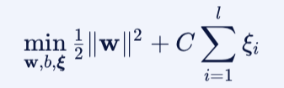






MARGEM SUAVE: PERMITIR VIOLAÇÕES CONTROLADAS
VARIÁVEIS DE FOLGA
OBJETIVO COM REGULARIZAÇÃO
As variáveis quantificam desvios individuais:
: ponto perfeitamente classificado fora ou na margem.
O objetivo concilia duas forças concorrentes:
: maximiza a largura da margem (simplicidade do modelo).
: ponto no lado correto, mas dentro da margem.
: penaliza o montante acumulado de violações de margem.
: erro de classificação no conjunto de treino.

Slide 15


O PAPEL DE C NA PRÁTICA
CONFIGURAÇÃO DE HIPERPARÂMETRO
IMPACTO NO PROJETO
O compromisso fundamental
Em canais muito ruidosos com baixa relação sinal-ruído (SNR), um moderado ou baixo é mandatório para impedir que ruído térmico aleatório deforme a superfície de decisão.
O parâmetro age como uma constante de regularização inversa: dita o peso atribuído aos erros de treinamento em relação à largura geométrica da margem.
Configuração | Margem | Penalidade | Risco
C baixo | Mais ampla | Menor | Subajuste
C alto | Mais estreita | Maior | Sobreajuste

Slide 16

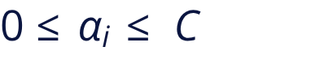
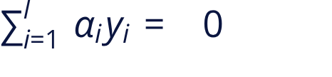




BOX
O DUAL DA MARGEM SUAVE
A restrição de caixa (box constraint) é a única alteração funcional no problema dual ao passar da margem rígida para a suave.
✓Caixa Superior: limita o impacto máximo de qualquer amostra anômala individual.
✓ Equilíbrio de Classe: A restrição de igualdade linear permanece inalterada.
✓
Tipos de Suporte:
Pontos na margem possuem ( ); pontos violadores ou com erro têm ( ).

Slide 17

O PROBLEMA TÉCNICO: ESPAÇOS DE DIMENSÃO ENORME
GRAU 2 (256 PIXELS)
GRAU 4 (256 PIXELS)
GRAU 7 (256 PIXELS)
~33.000
~10⁹
~10¹⁶
dimensões no espaço expandido de características.
um bilhão de coordenadas para cada amostra.
dez quatrilhões de coordenadas; intratável na memória.
Construir e armazenar explicitamente o vetor coordenada a coordenada é impossível em hardware computacional. A solução consiste em nunca calcular as coordenadas individuais, mas apenas seus produtos internos.

Slide 18
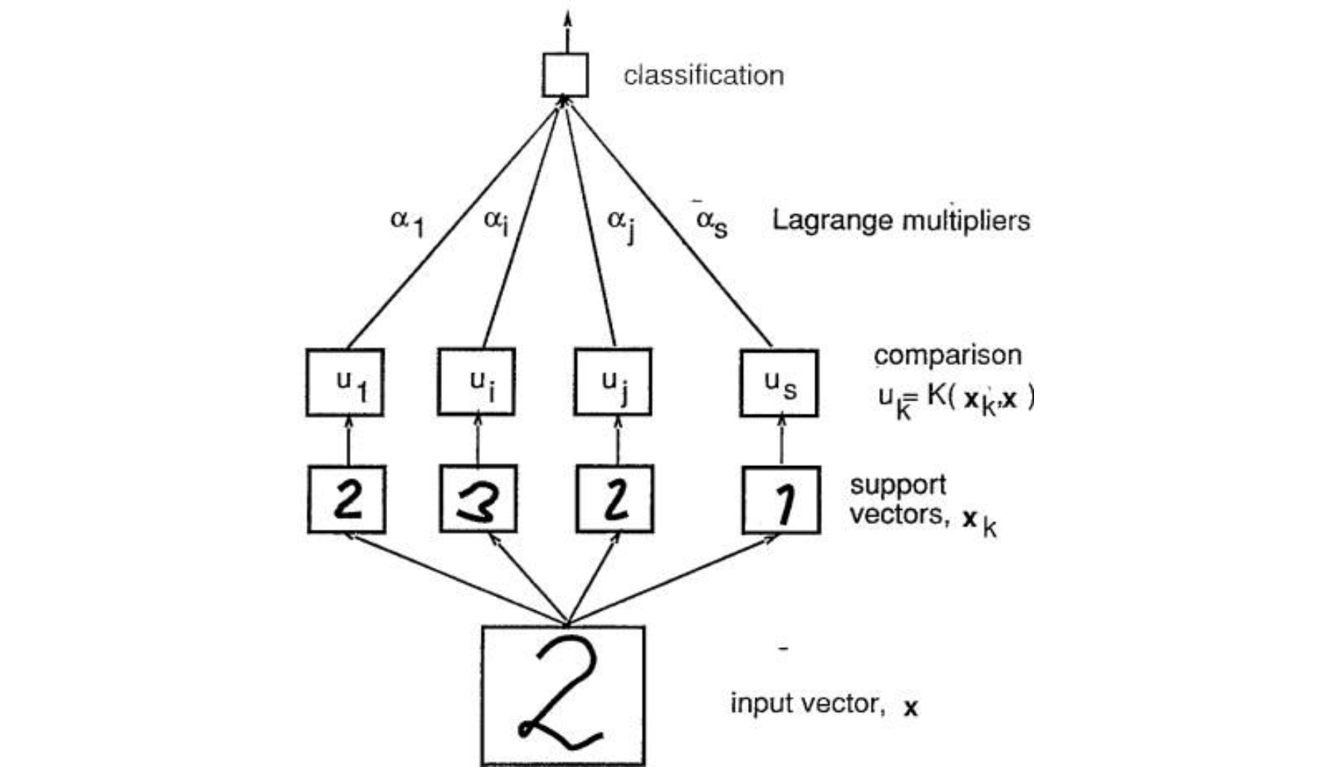



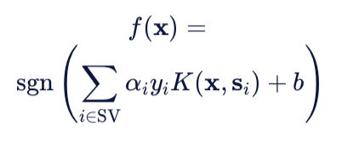
KERNEL TRICK: CALCULAR SIMILARIDADES SEM MAPEAR EXPLICITAMENTE
PRODUTO INTERNO CONVOLUÍDO
Substituindo por , todo o treinamento dual e a função de decisão operam em consumindo apenas o custo computacional do espaço original de entrada .
Figura 4 do artigo original: cálculo implícito do produto interno em alta dimensão via função núcleo.

Slide 19
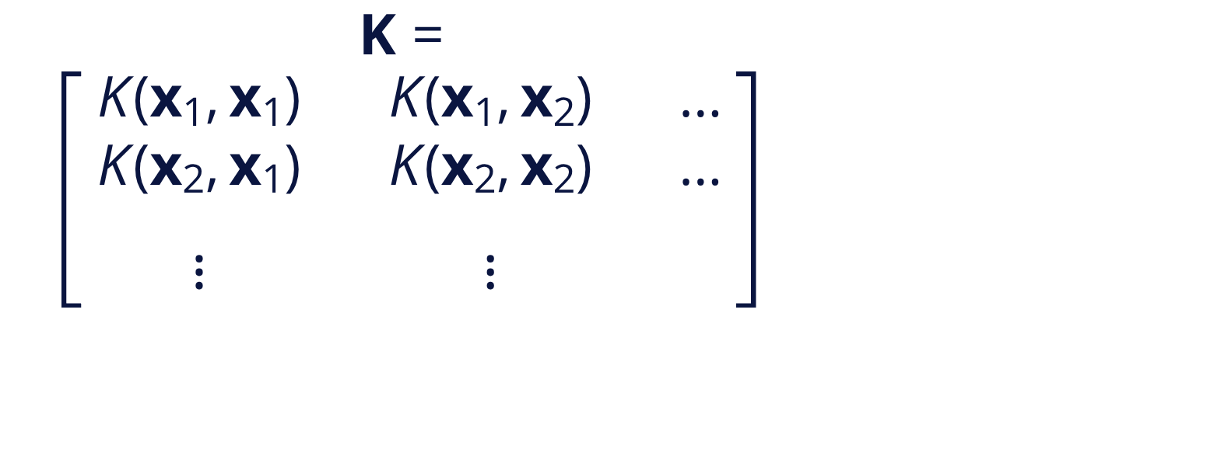





MERCER: QUANDO UMA FUNÇÃO PODE SER UM KERNEL
MATRIZ DE GRAM VISUAL
TEOREMA DE MERCER (1909)
Condição necessária e suficiente
Para que represente um produto interno em algum espaço de Hilbert , a forma quadrática integral correspondente deve ser semidefinida positiva:
1. Simetria:
2. Positividade:
Para qualquer função de quadrado integrável.
3. Similaridade: a diagonal mede auto-similaridade máxima.

Slide 20
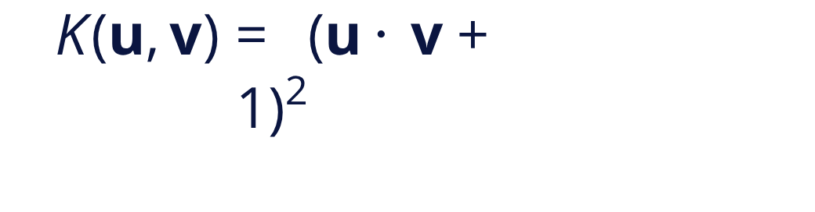
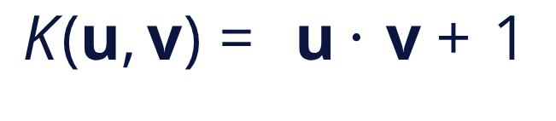
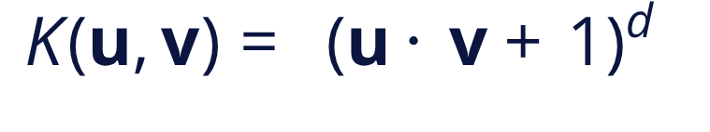
KERNEL POLINOMIAL
D = 4 \DOTS 7
D = 1
D = 2
Hiperplano linear com termo de bias integrado.
Fronteiras Cônicas: elipses, parábolas e hipérboles.
Interações de alta ordem sem custo combinatorial.
Cortes e Vapnik avaliaram graus de 1 a 7 no artigo original, comprovando viabilidade de execução idêntica em qualquer grau.

Slide 21
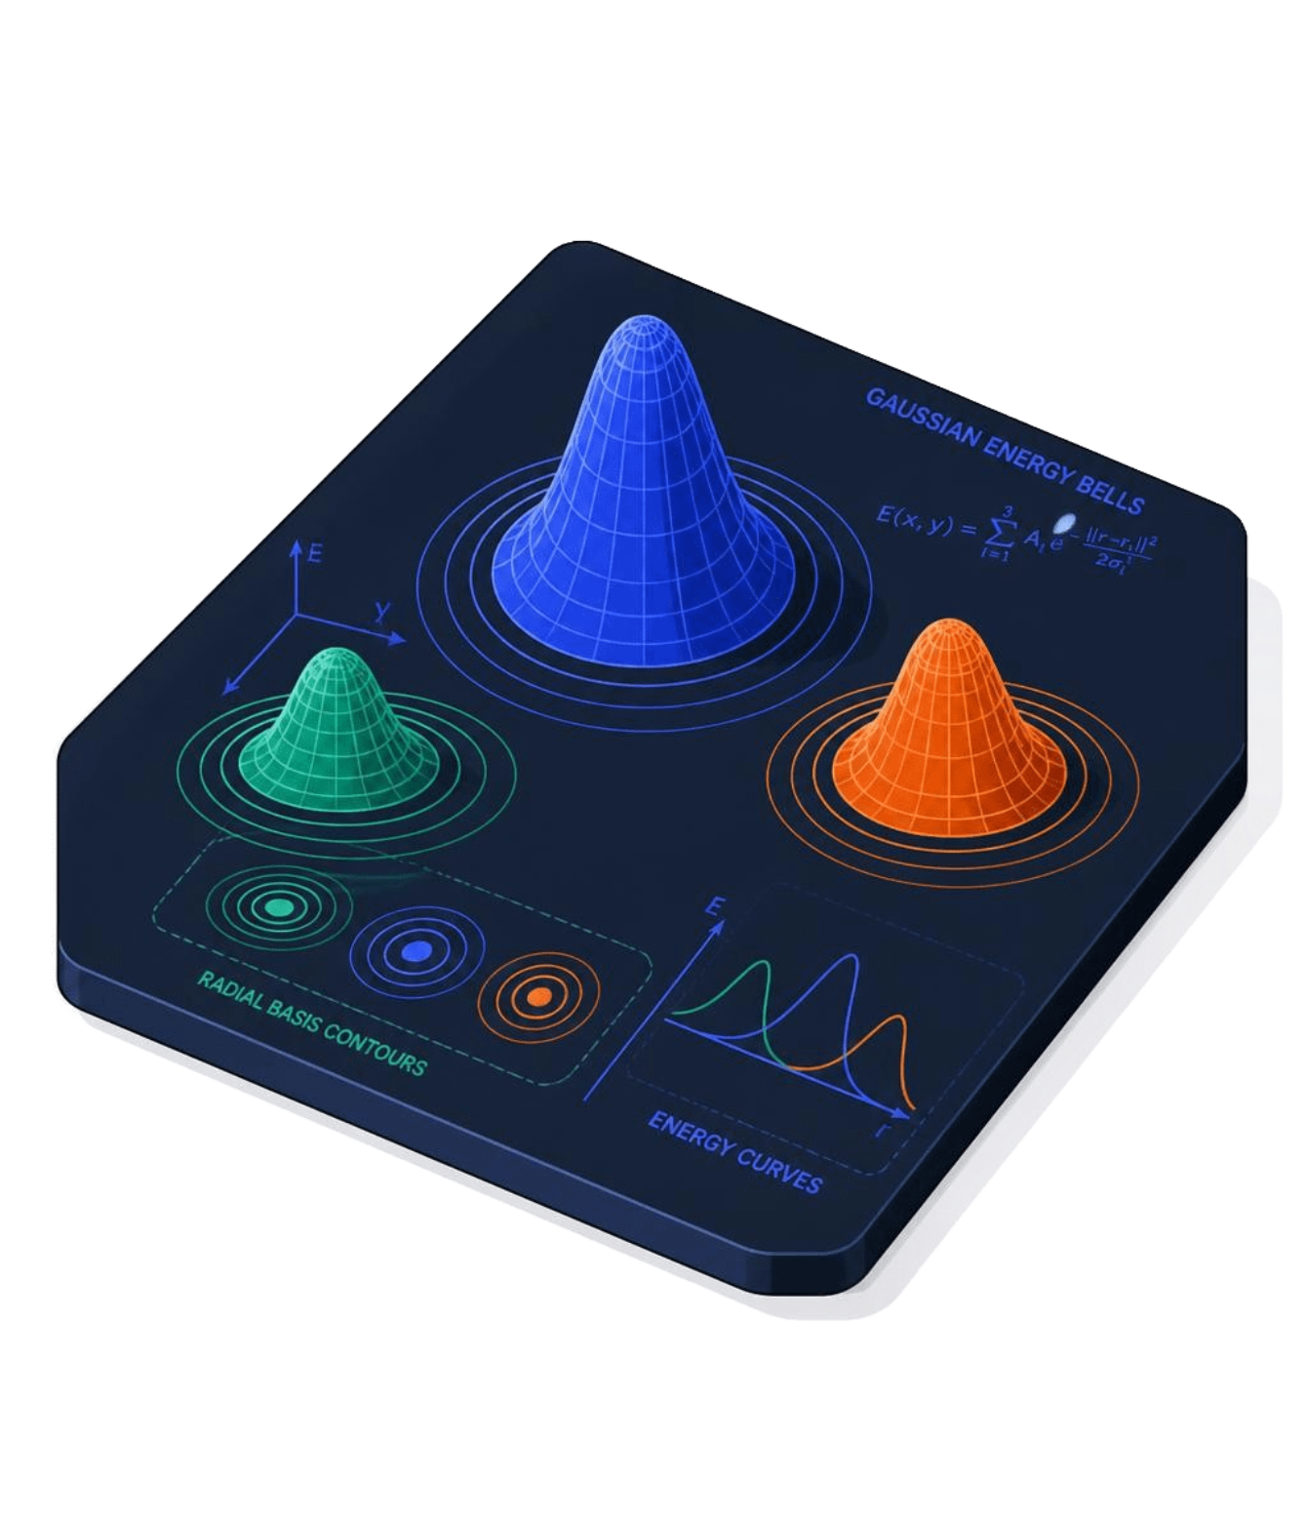

KERNEL RBF E CONHECIMENTO PRÉVIO
FUNÇÃO DE BASE RADIAL (GAUSSIANA)
Espaço de Hilbert de dimensão infinita
A expansão de Taylor do exponencial revela que o kernel RBF projeta os dados em um espaço com infinitas dimensões. A métrica avalia similaridade puramente local baseada na distância euclidiana.
Injeção de conhecimento a priori
Kernels podem ser desenhados para embutir invariâncias físicas: rotação de fase, atraso de grupo em canais, correlação espectral e simetrias de modulação.

Slide 22
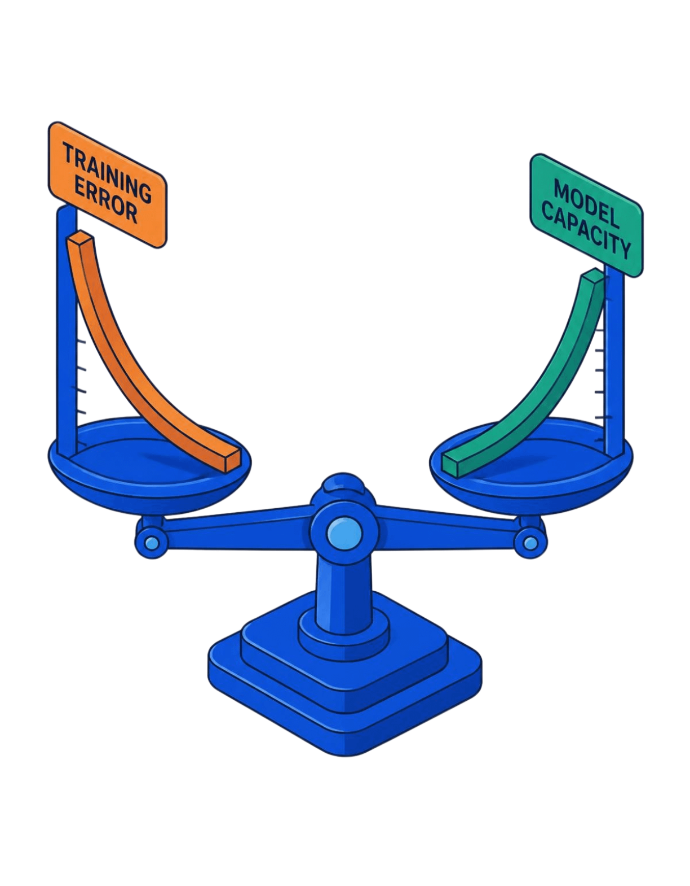

CONTROLE DE CAPACIDADE E RISCO ESTRUTURAL
ERRO DE TESTE E CAPACIDADE
O erro de teste combina frequência de erro no treino e um intervalo de confiança.
Erro de teste
Princípio de Occam
A dimensão VC mede a capacidade da classe de funções.
Minimizar reduz sobreajuste.

Slide 23
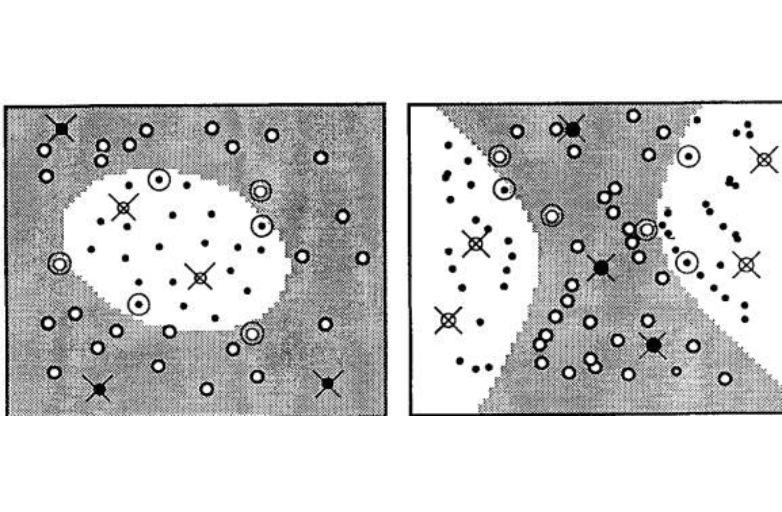


EXPERIMENTO GEOMÉTRICO NO PLANO
VISUALIZAÇÃO 2D
Geometria da fronteira
Com o kernel , o classificador sintetiza superfícies curvas no plano original enquanto calcula apenas um hiperplano linear no espaço tridimensional estendido.
Identificação direta: os vetores de suporte (marcados com círculos na figura) tocam as fronteiras da margem curva e os poucos erros de treino são tolerados pelas folgas .
Figura 5 do artigo original: separação por polinômio quadrático
( ) no plano bidimensional.

Slide 24
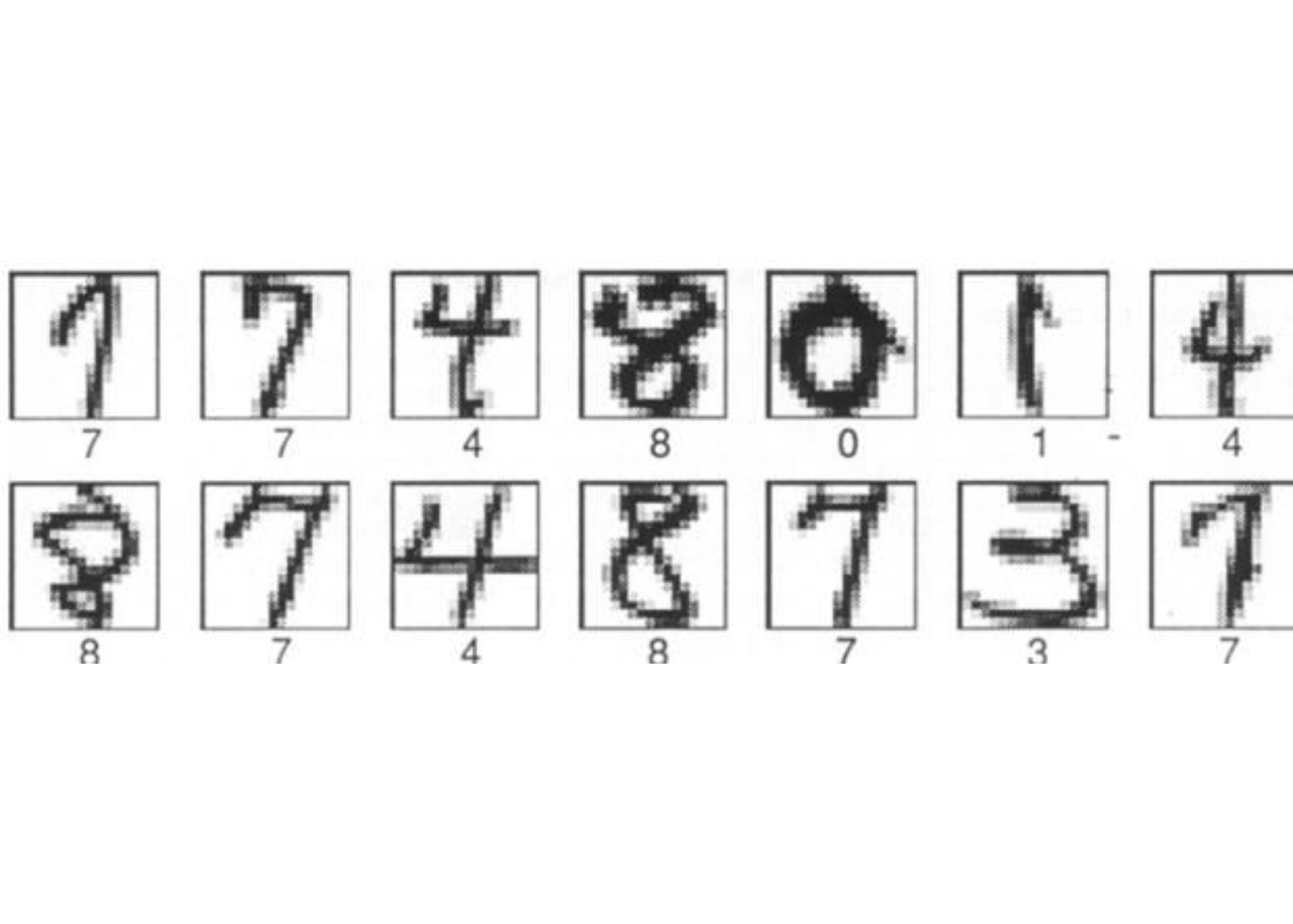


RECONHECIMENTO DE DÍGITOS: O PROBLEMA EXPERIMENTAL
Base USPS
7.300 padrões de treino, 2.000 de teste; resolução de 16×16 pixels ( dimensões).
Base NIST
60.000 padrões de treino, 10.000 de teste; resolução de 28×28 pixels ( dimensões).
Figura do artigo original: dígitos manuscritos padronizados em escala de cinza.
Estratégia One-vs-All
Dez classificadores binários independentes (um dígito versus todos os demais); decisão final por pontuação máxima de margem.

Slide 25
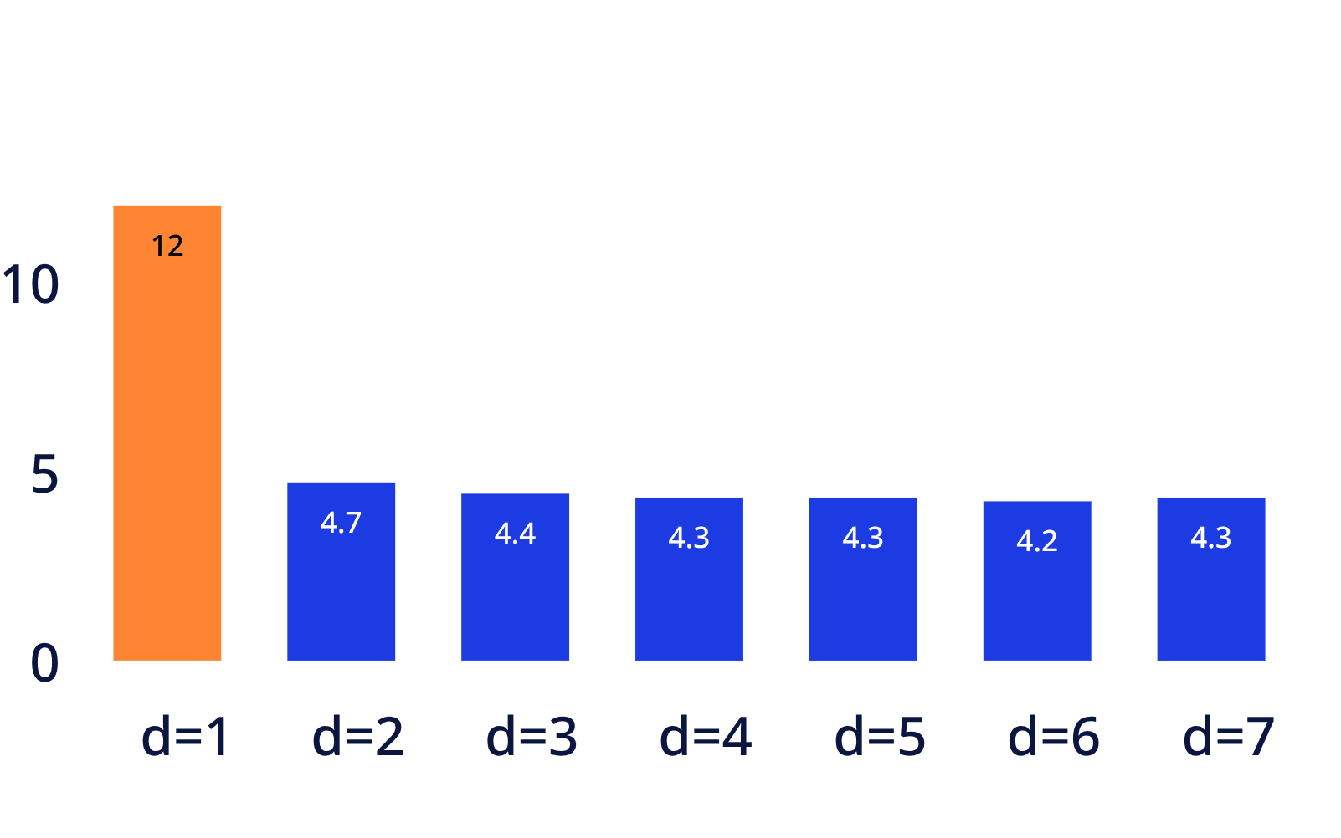
O EFEITO DO GRAU POLINOMIAL
Grau | Vetores de suporte | Dimensão do espaço
1 | 200 | 256
2 | 127 | ~33000
3 | 148 | ~1×10^6
4 | 165 | ~1×10^9
5 | 175 | ~1×10^12
6 | 185 | ~1×10^14
7 | 190 | ~1×10^16
Erro bruto (%) no conjunto de teste USPS.
O erro despenca de 12,0% (linear) para 4,7% com grau 2, e depois estabiliza entre 4,2% e 4,4% até o grau 7.

Slide 26
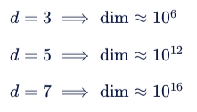

O RESULTADO MAIS INSTRUTIVO:
DIMENSÃO CRESCE, ERRO QUASE NÃO
PARADOXO DA DIMENSIONALIDADE
A EVIDÊNCIA EXPERIMENTAL
Do grau 3 ao grau 7
Imunidade ao sobreajuste
A dimensionalidade do espaço de características cresce em dez ordens de magnitude:
O número de vetores de suporte cresce em ritmo extremamente lento (de 148 no grau 3 para apenas 190 no grau 7).
O erro em dados de teste não vistos permanece rigidamente confinado em 4,2% - 4,4%.
A tese de Vapnik confirmada: a capacidade do classificador é governada pela norma e pela margem geométrica, não pela dimensionalidade do espaço de imersão.
Sob o dogma do aprendizado estatístico clássico, uma explosão de parâmetros dessa ordem deveria provocar sobreajuste severo.

Slide 27
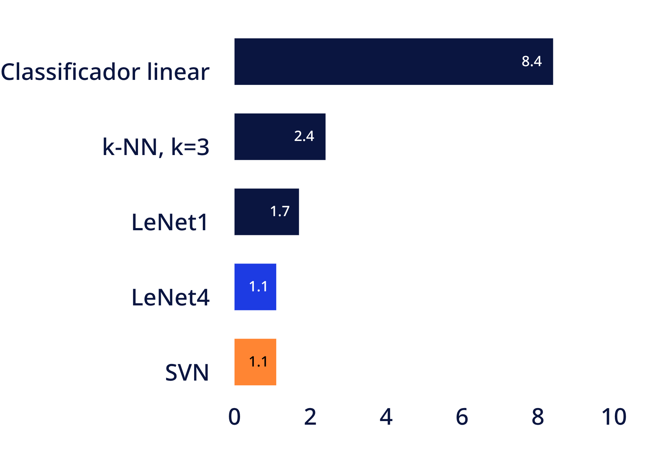
BENCHMARK NIST: PRECISÃO COMPETITIVA E LEITURA CRÍTICA
1,1%
Paridade com redes convolucionais
A SVN empata rigorosamente com a LeNet4 (1,1%), o estado da arte convolucional da época nos laboratórios da AT&T Bell Labs.
Leitura Crítica: a comparação é histórica e depende de pré-processamento. O valor duradouro está na formulação: um modelo convexo sem mínimos locais competindo com redes profundas convolucionais ajustadas por backpropagation.
Comparativo histórico de erro de teste (%) na base de dígitos NIST (Cortes e Vapnik, 1995).

Slide 28
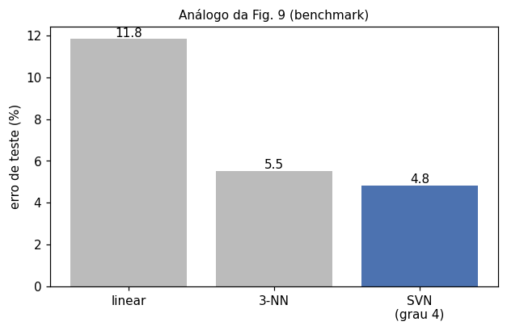
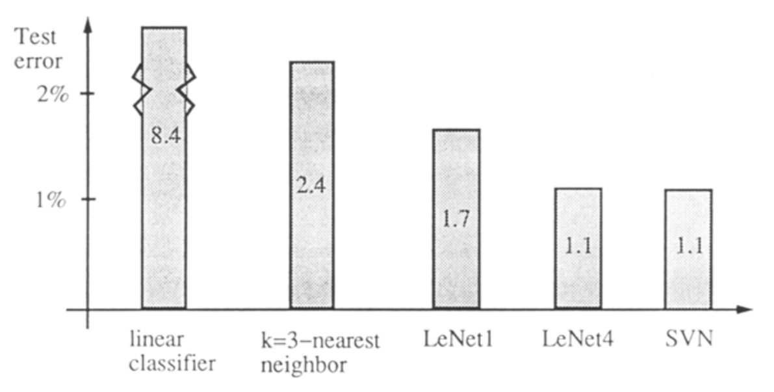
REPLICAÇÃO DE EXPERIMENTO
MNIST
ARTIGO
EXPERIMENTO

Slide 29
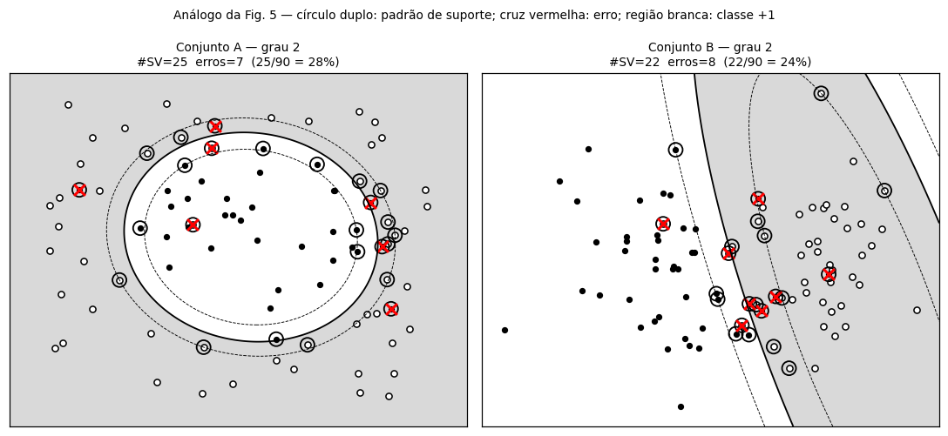
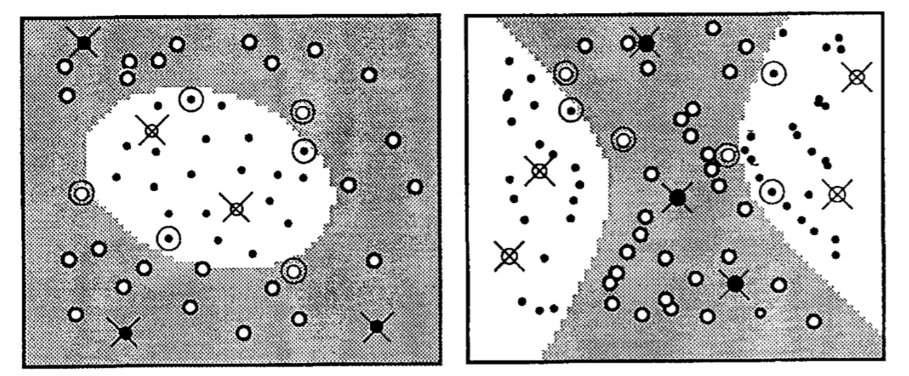
REPLICAÇÃO DE EXPERIMENTO
POLINÔMIO GRAU 2
ARTIGO
EXPERIMENTO

Slide 30
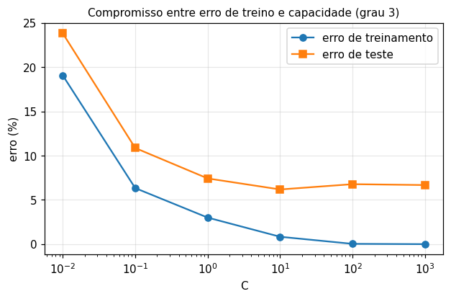
REPLICAÇÃO DE EXPERIMENTO
C
EXPERIMENTO

Slide 31
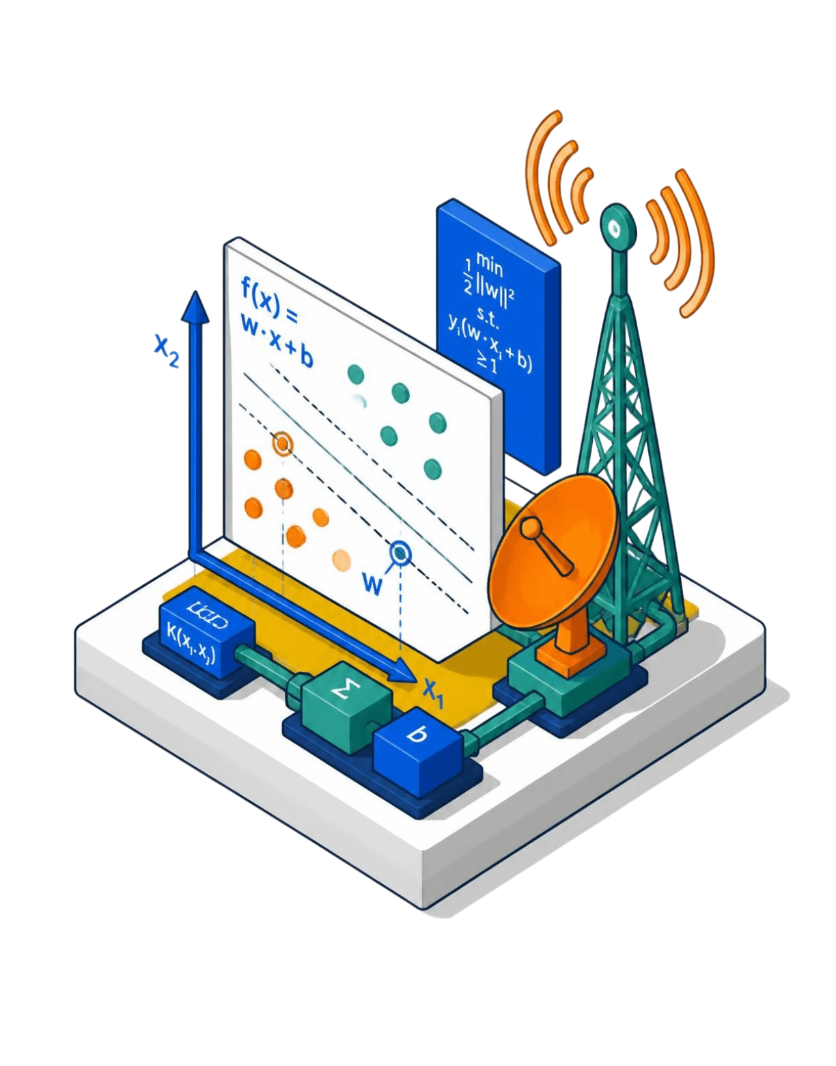
LIMITAÇÕES
Dependência da função kernel: O desempenho depende da função escolhida e dos parâmetros associados. Uma representação inadequada pode não capturar as relações importantes dos dados.
Custo de treinamento: A possibilidade de usar espaços de características muito grandes não significa que o treinamento seja sempre barato. O problema de otimização envolve relações entre exemplos de treinamento, e o custo pode crescer significativamente em conjuntos de dados grandes.
Sensibilidade à preparação dos dados: Nos experimentos USPS, centralização, correção de inclinação e suavização fazem parte do procedimento. Portanto, os resultados não dependem exclusivamente do classificador.
Escopo das experiências: Os experimentos concentram-se em reconhecimento de dígitos manuscritos e conjuntos artificiais. Eles demonstram o potencial do método, mas não comprovam que a mesma configuração será ideal para todos os domínios.
Ausência de garantia de erro zero: As margens suaves permitem que alguns exemplos sejam classificados incorretamente. O objetivo é encontrar um equilíbrio adequado entre ajuste aos dados e capacidade de generalização, e não eliminar necessariamente todos os erros.

Slide 32
CONCLUSÃO
Constitui uma abordagem poderosa e flexível para problemas de classificação.
A proposta combina hiperplanos ótimos, transformação da função de similaridade por kernels e margens suaves. Os experimentos demonstram que essa combinação consegue produzir fronteiras não lineares e alcançar taxas de erro reduzidas em reconhecimento de dígitos manuscritos.
Capacidade de explorar espaços de características de dimensão extremamente elevada sem que a quantidade de vetores de suporte cresça na mesma proporção.
Destaca o controle da capacidade do modelo e a possibilidade de alterar a forma da fronteira de decisão por meio da função kernel escolhida.
A qualidade do classificador depende não apenas de sua capacidade de ajustar os exemplos de treinamento, mas também da geometria da solução e do controle de sua complexidade.

Slide 33



TRÊS IDEIAS PARA LEVAR PARA TELECOMUNICAÇÕES
1. Representação do Sinal
2. Robustez Geométrica
3. Similaridade Física
O kernel permite injetar a física do canal de rádio diretamente na geometria do modelo, incorporando invariâncias de fase e atraso temporal sem depender de aumento artificial de dados.
A representação é tão importante quanto o classificador. Extrair parâmetros ortogonais (constelação I/Q, decomposição em subportadoras OFDM) condiciona a separabilidade no espaço de características.
A margem máxima confere tolerância intrínseca a perturbações de ruído aditivo e desvanecimento. Maximizar a margem equivale a maximizar a distância mínima euclidiana entre símbolos de comunicação.

Slide 34



UM PIPELINE SVM PARA SINAIS DE TELECOMUNICAÇÕES
01
02
03
04
05
1. Extração
2. Normalização
3. Escolha do Kernel
4. Resolução Dual
5. Decisão em Tempo Real
Amostragem em I/Q, espectrograma, cumilantes de ordem superior ou coeficientes wavelet.
Controle automático de ganho (AGC), remoção de offset de frequência e padronização escalar.
Definição da função (RBF, polinomial) e calibração de hiperparâmetros
.
Programação quadrática convexa offline para determinação dos vetores de suporte e
.
Classificação do sinal recebido por produto interno apenas com os vetores de suporte retidos.
Aplicações em Telecom: reconhecimento cego de modulações digitais (BPSK, QAM), detecção de interferência de banda estreita, classificação de estados de dispersão no canal e diagnóstico de falhas em enlaces ópticos.

Slide 35
Perguntas?

Slide 36
Referências
[1] Cortes, C.; Vapnik, V. Support-Vector Networks. Machine Learning, v. 20, p. 273–297, 1995. doi:10.1007/BF00994018
[2] https://scikit-learn.org/stable/modules/svm.html
[3] Support Vector Machine: tudo o que você precisa saber - https://youtu.be/ny1iZ5A8ilA
[4] Siamese Neural Networks - https://youtu.be/T9yKyZfxUJg

Slide 37
Obrigado!

Slide 38

QUESTIONÁRIO
https://docs.google.com/forms/d/e/1FAIpQLSfXzAMu3H7adp_hWnblJfzjK2-DVQoG3dvmiOVQvkdnXI_Ocg/viewform?usp=header

